Slide 1
امراض النبات
محاضرات الجزء العملي
المرحلة الثالثة / قسم الوقاية
اعداد
م. علاء عودة مانع
المحاضرة السابعة

Slide 2
أمراض الفطريات الناقصة
Diseases caused by imperfecti fungi

Slide 3
المميزات العامة للفطريات الناقصة
.1الغزل الفطري مقسم ويكون عديم اللون او يحتوي على بعض الصبغات.
2. التكاثر اللاجنسي ينتج جراثيم كونيدية مختلفة الاشكال و الاحجام، ملونه اوعديمة اللون ، وحيدة الخلايا او متعددة. قد تتكون الكونيدات على حواملها بصورة حرة منفردة او بشكل سلاسل او داخل اوعية و تراكيب خاصة و اهمها Pycnidiun و Sporodochium و Acervulus و Synnema
3. التكاثر الجنسي غير معروف او لم يكتشف بعد لذلك سمية ناقصة ووضعت في مراتب تصنيفية شكلية لحين اكتشاف الطور الجنسي.
4. صنفت هذه الفطريات على أساس وجود أو عدم وجود الكونيدات ، شكل ولون الكونيدات ، نوع التراكيب الثمرية اللاجنسية التي تكونها.

Slide 4
اللفحة المبكرة في الطماطة Early blight of Tomato
الأعراض :
بعكس اللفحة المتأخرة تبدأ الإصابة علي الأوراق السفلية للنبات أولاً ثم تمتد لأعلي حيث يظهر علي الأوراق بقع دائرية صغيرة محددة الحواف ذات لون بني داكن أو أسود ذات أقطار تتراوح بين 2 ــ 4 مللمتر ويظهر بداخلها حلقات دائرية متداخلة. تحاط البقع بهالات باهتة من أنسجة النبات ــ تتسع البقعة لتغطي سطح الورقة وعندما تلتحم سوياً تجف الأوراق وتسقط.
تصاب السيقان والثمار سواء الخضراء أو الحمراء ويتسبب عن ذلك سقوط الثمار حيث تحدث العدوى عند عنق الثمرة. و تظهر على السيقان المسنة بقع بنية غائرة او تقرحات
يتكون علي درنات البطاطا بقع دائرية أو غير منتظمة غائرة داكنة اللون وذات حواف محددة وبفحص الأنسجة أسفل هذه البقع يظهر لونها بني متعفن عفناً فلينيا جافاً سمكة عدة ملليمترات.
المسبب Alternaria solani يشتهر هذا الفطر بإنتاجه للسموم التي تؤدي إلي موت الأنسجة وهي الصفة المميزة للأعراض. ميسيليوم الفطر مقسم، متفرع وداكن اللون، ويكون الفطر حوامل كونيدية تحمل جراثيم كونيدية فردية أوفي سلاسل تتكون من جرثومتين ولا يكون الفطر طور جنسي، ويبقى الفطر لعدة أيام داخل العائل ويسبب عدوى أولية في الموسم التالي ويبقى لمدة طويلة في التربة أو على أجزاء النبات

Slide 5
أعراض الإصابة باللفحة المبكرة على الأوراق

Slide 6
أعراض الإصابة باللفحة المبكرة على الثمار

Slide 7
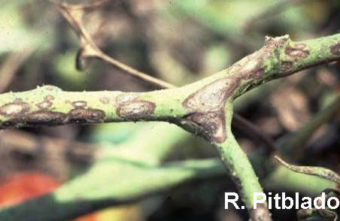
أعراض الإصابة باللفحة المبكرة على الساق

Slide 8
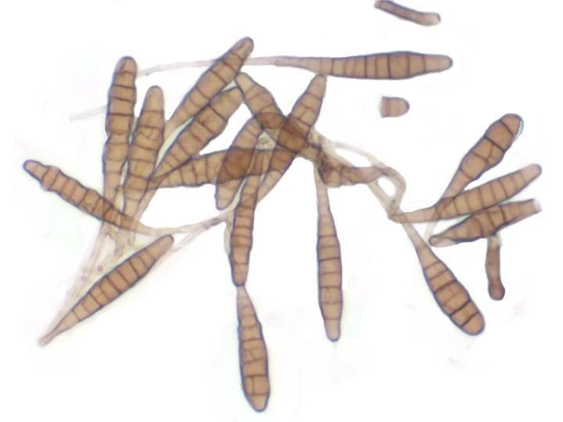
الجراثيم الكونيدية للفطر Alternaria solani مسبب مرض اللفحة المبكرة

Slide 9
تخطط أوراق الشعير Leaf stripe of Barley
الأعراض :
خطوط طويلة صفراء على أنصال الأوراق الكبيرة وأغمادها تتحول بعد ذلك إلى اللون البني نتيجة موت خلاياها و جفافها. ثم يتمزق النصل بعد ذلك إلى أشرطة جافة بنية مغطاة بطبقة رمادية من جراثيم المسبب المرضي.
المسبب : Helminthosporium gramineum
الطور الكامل Pyrenophora graminea

Slide 10
أعراض الإصابة بمرض تخطط أوراق الشعير

Slide 11
جراثيم الفطر Pyrenophora graminea مسبب مرض تخطط أوراق الشعير

Slide 12
الذبول الفيوزارمي في الطماطة Fusarium Wilting of Tomato
الأعراض :
شحوب الأوراق خاصة العروق وتتحول إلي اللون الأصفر ثم تذبل وتجف. تتجه هذه الأعراض من أسفل إلي الأوراق العلوية.
تسبب هذه الأعراض ضعفاً عاماً للنبات وقلة انتاجيته وقد يموت في كثير من الحالات نتيجة شدة الإصابة.
بعمل شق طولي في ساق النبات المصاب تشاهد الأوعية الخشبية ملونة باللون البني المستمر وقد تظهر هذه الأعراض أيضاً في أوعية أعناق الأوراق أيضاً في الإصابة الشديدة.
يرجع الذبول في هذا لعدة أسباب :
1. ينتج الذبول نتيجة انسداد أوعية الخشب الناقلة للماء و المواد الغذائية بغزل و كونيدات المسبب المرضي.
2. وجود مواد بكتينية و سليلوزية داخل الأوعية نتيجة تحلل جدران الأوعية بأنزيمات المسبب المرضي.
3. وجود التايلوزات وهي عبارة عن بروزات تنتج من الخلايا البرنكمية المجاورة للأوعية الناقلة فتعمل على الضغط على الأوعية الناقلة مسببة إغلاقها.

Slide 13
المسبب المرضي : Fusarium oxysporum f.sp lycopersici
يكون هذا الفطر ثلاثة أنواع من الجراثيم
1. Microconidia- الكونيدات الصغيرة وتكون مكونة من خلية واحدة او خليتين شكلها بيضوي تتكون داخل أوعية النبات.
2. Macroconidia – الكونيدات الكبيرة تكون هلالية الشكل تتكون من 1-6 خلايا و تتكون خارج أوعية النبات و هي عديمة اللون شفافة مثل الكونيدات الصغيرة.
3. Chlamydospore- الجراثيم الكلاميدية وتتكون على أطراف أو ضمن الغزل الفطري و تكون مفردة أو بشكل سلاسل وهي كروية داكنة اللون وذات جدار سميك ومقاومة للظروف البيئية وتتكون على مخلفات العائل و على الأوساط الصناعية .

Slide 14
نبات طماطة تظهر عليه أعراض الإصابة بمرض الذبول الفيوزارمي

Slide 15
بعمل شق طولي في ساق النبات المصاب تشاهد الأوعية الخشبية ملونة باللون البني المستمر

Slide 16
الصورة توضح الجراثيم الكلاميدية للفطرFusarium oxysporum المسبب لمرض الذبول الفيوزارمي على الطماطة

Slide 17
الصورة توضح الجراثيم الكونيدية الكبيرة والصغيرة Macroconidia and Microconidia للفطرFusarium oxysporum

Slide 18
أمراض الريزكتونيا Rhizoctonia diseases
يسبب هذا الفطر الكثير من الأمراض منها تعفن البذور أو سقوط البادرات حيث يحيط الفطر منطقة التاج و السويق في النبات من جميع الجهات مسببا لها مرض الخناق وتكون منطقة الإصابة ضيقة وجافة وذات لون بني أحيانا يصيب النباتات الكبيرة في منطقة الجذور الو التاج فتظهر ملونة بلون بني داكن أو اسود مسببة تعفن الجذور أو أحيانا تعفن الساق . كما يسبب على درنات البطاطا مرض القشرة السوداء فتكون على سطح الدرنات المصابة كتل سوداء بحجم رأس الدبوس عبارة عن تجمعات للأجسام الحجرية للمسبب المرضي
المسبب Rhizoctonia solani
يكون غزل فطري مقسم ويحوي تخصرات في مناطق التفرع التي تكون بزوايا قائمة و له طور جنسي يتبع للفطريات البازيدية وهو الفطر Thanatephorus cucumeris

Slide 20
لاحظ التفرع في الغزل الفطري الذي يكون قائم الزاوية ويحتوي تخصرات للفطر Rhizoctonia solani

Slide 21
أمراض النبات المتسببة عن البكتريا
Diseases caused by Bacteria

Slide 22
الصفات العامة للبكتريا الممرضة للنبات
1. كائنات وحيدة الخلية لا توجد في خلاياها نواة واضحة و لها جدار خارجي صلب قد يكون حوله غلاف جيلاتيني سميك و لها غشاء بلازمي يحيط ببروتوبلازم الخلية الذي لا يحتوي بلاستيدات خضراء، تحتوي على اسواط عدة أو سوط و احد للحركة.
2. تختلف أعراض الأمراض البكترية عن الفطرية منها يكون بشكل عفن طري نتيجة تحلل جدران الأنسجة بواسطة الأنزيمات فتنساب محتويات الخلايا خارج للخارج بشكل مادة لزجة أو تكون الأعراض موضعية بهيئة موت موضعي للأنسجة أو تلف الأنسجة الوعائية أو حدوث أورام نتيجة لظاهرة Hypertrophy و Hyperplasia.
3.هناك اختلاف في طرق انتقالها فمنها ينتقل عن طريق التربة و الآخر عن طريق الأجزاء النباتية أو مخلفات النبات أو عن طريق مياه الري أو الآلات أو الحشرات.
4. معظم البكتريا الممرضة للنبات سالبة لصبغة كرام عدا الجنس Cornybacterium و الجنس Bacillus فتكون موجبة

Slide 23
5. معظم البكتريا الممرضة للنبات هي عصوية مسوطة أو غير مسوطة فيما عدا الجنس Streptomyces الذي يعود للفطريات الشعاعية.
6. جميع البكتريا المرضية هوائية Aerobic
7. تدخل للنبات عن طريق الخدوش أو الجروح أو الفتحات الطبيعية أو الشعيرات الجذرية أو الأزهار أو الغدد الرحيقية.

Slide 24
أهم الأمراض البكتيرية
1. التدرن التاجي Crown Gall
تظهر الأعراض بشكل تورمات في منطقة التاج بالقرب من سطح التربة يختلف قطرها باختلاف العائل و شدة الإصابة و يتحول لونها للأسود و تكون النباتات المصابة هزيلة ذات أوراق مصفرة و متقزمة و يؤدي المرض إلى تدهور الأشجار وموتها في نهاية.
المسبب Agrobacterium tumefaciens
بكتريا عصوية مفردة أو في سلاسل قصيرة سالبة لصبغة كرام ذات 2-4 اسواط قطبية يمكن أن تحدث العدوى في حال توفر الرطوبة لعدة سنوات و هي حساسة للحرارة تمتاز بقدرتها على تحويل الخلايا العادية إلى خلايا سرطانية في فترة قصيرة كما تستمر هذه الخلايا في النمو و الانقسام غير الطبيعي حتى في غياب البكتريا.

Slide 25
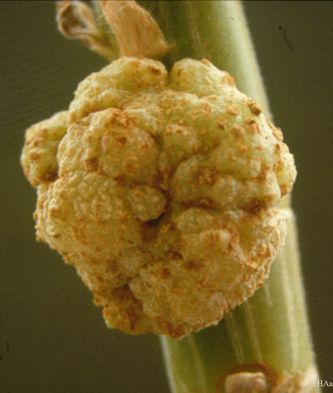
الصورة لليمين توضح أعراض الإصابة بمرض التدرن التاجي ولليسار توضح شكل البكتريا Agrobacterium tumefaciens المسببة للمرض

Slide 26
2. اللفحة النارية في التفاح و الكمثرى Fire blight of Pear and Apple
* لفحة الأوراق : ظهور تلطخات بنية على طول العرق الوسطي أو العروق الجانبية كذلك على حواف الأوراق مما يؤدي لتجعد الأوراق و جفافها و تدليها على الأغصان الملفوحة حيث أن مظهرها يعطي مظهر الشجرة التي تعرضت لحريق لذلك يسمى المرض باللفحة النارية.
*تدخل البكتريا من خلال الثغور و الفتحات المائية و الجروح.
* لفحة الأزهار: تصبح الأزهار مشبعة بالماء و تذبل وتجف سريعا ثم تتحول ال اللون البني ثم الأسود و قد تسقط الأزهار أو تبقى عالقة بالأشجار. تدخل البكتريا عن طريق الغدد الرحيقية في الأزهار.
* لفحة الأغصان : تذبل الأغصان المصابة من القمة إلى القاعدة و يأخذ القلف لونا بنيا مسودا ويكون طريا ثم يجف و يتصلب وتتكون على الأغصان تقرحات سوداء تكبر بالحجم و تؤدي إلى موت الفرع.
* لفحة الثمار : تحدث الإصابة خلال العنق و تأخذ الثمار مظهرا مائيا أو زيتيا و تظهر إفرازات ذات لون غبري بعد ذلك تجف الثمار و تتحنط و تظل متعلقة بالدابرة الثمرية.
المسبب البكتريا Erwinia amylovora
بكتريا عصوية ، سالبة لصبغة كرام ، ذات اسواط محيطية . تشتي في حافة تقرحات العام السابق على الجذوع أو الأفرع.

Slide 27
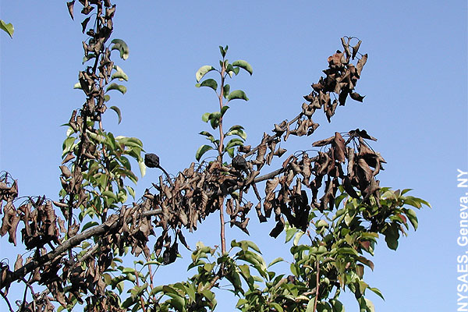
Shoot blight on pear produced by Erwinia amylovora

Slide 28
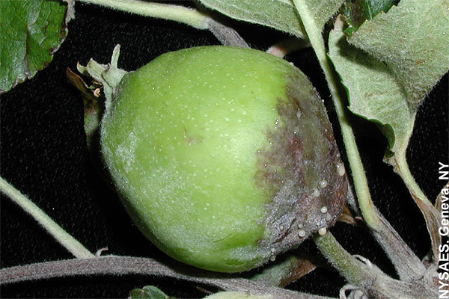
Apple fruit infected with Erwinia amylovora

Slide 29
Apple flowers infected with Erwinia amylovora

Slide 31
الامراض الفيروسية
الفيروسات : عبارة عن دقائق مؤلفة من حامض نووي محاط بغلاف بروتيني ، لا يرى الا بالمجهر الالكتروني ، له القدرة على إصابة النبات و التضاعف داخل خلاياه.
مميزات الفيروسات
1. له القدرة على إحداث حالة مرضية (أحيانا غير ضارة)
2. حجمها صغير لا ترى إلا بالمجهر الالكتروني و تمر خلال المرشحات البكترية.
3. الفيروسات النباتية لها أحماض نووي من نوع RNA و هناك العديد من الفيروسات ذات حامض نووي DNA مثل موزائيك القرنبيط.
4. طفيليات إجبارية لا يمكنها العيش إلا داخل النسيج الحي و التضاعف بداخله.
5. لها مدى واسع من الأعراض و أهمها :

Slide 32
. الاعراض الخارجية :
1. الموزائيك : تداخل بين اللون الاخضر مع الاخضر المصفر مع الابيض او الاصفر.
2. تبقعات 3. موت موضعي للأنسجة 4. تغير لون النبات الطبيعي 5. شفافية العروق 6. تحزم العروق
7. التشوهات 8. ظهور زوائد غير طبيعية.
ب. الاعراض الداخلية :
1. الاورام 2. تكوين انسجة غير طبيعية 3. ظهور افرازات صمغية 4. وجود اجسام غريبة داخل النبات
6. تتأثر الامراض الفيروسية بالعوامل البيئية المختلفة كالحرارة و الرطوبة و الضوء و تغذية النبات و عمر النبات و سلالات الفيروس و كمية اللقاح الفيروسي و مقاومة النبات للفيروس.
7. تنتشر بعدة طرق منها النقل الميكانيكي و التطعيم و الحشرات و النيماتودا و العناكب و الفطريات و البذور و الحامول و حبوب اللقاح.

Slide 33
1. مرض موزائيك الطماطة Tomato Mosaic Disease
تظهر الأعراض على شكل تداخل اللون الأصفر مع الأخضر الفاتح أو الأخضر الغامق و تظهر الأوراق مجعدة خشنة منحنية ، وفي الإصابة الشديدة يتم اختزال أنصال الأوراق فتظهر خيطية في ظاهرة يطلق عليها رباط الحذاء (Shoes strine)
المسبب Tobacco Mosaic Virus (TMV)
ينتقل هذا الفيروس ميكانيكيا و لا ينتقل بالحشرات ، يسمى فيروس موزائيك التبغ أو الطماطة

Slide 35
2. مرض موزائيك الخيار Cucumber Mosaic Disease
يعتبر من الأمراض المهمة في البيوت البلاستيكية و الزجاجية و قليل الأهمية في الحقول .
تظهر الأعراض على الأوراق الحديثة بشكل بقع باهتة اللون تتبادل مع بقع صفراء غامقة و تظهر على الثمار تدرنات واضحة مع الموزائيك في الثمار المصابة.
المسبب Cucumber Mosaic virus (CMV)

Slide 37
3. تجعد واصفرار أوراق الطماطة Tomato Yellow and Leaf curl Disease
مهم في العراق و ينتشر في مناطق الزراعة المحمية كالبيوت و الأنفاق البلاستيكية و كذلك في الحقول.
النباتات المصابة تظهر متقزمة ووريقاتها تكون سميكة صفراء و متجعدة كما تلتف إلى الأسفل حو العرق الوسطي.
المسبب Tomato Yellow and leaf curl virus (TYLCV)
تعتبر الذبابة البيضاء الناقل الأهم و الوحيد بعد التطعيم لهذا المرض

Slide 39
الأمراض التي تسببها المايكوبلازما ( الفايتوبلازما )
Mycoplasma Like Organisms as agent of Plant diseases
تتصف بكونها تشابه المايكوبلازما الحقيقة إلا أنها تتطفل إجباريا وتتواجد في خلايا أنسجة اللحاء في النباتات المصابة و في أجسام نواقلها الحشرية بصورة رئيسية.
وهي كائنات حية وحيدة النواة ليس لها جدار خلوي لكنها محاطة بغشاء بلازمي ثلاثي الطبقة ذات أحجام و أشكال مختلفة تتكاثر بالتبرعم و الانقسام الانشطاري ، أشكالها كروي إلى بيضوي الى خيطي. مقاومة للبنسلين و حساسة للتتراسايكلين. وهي طفيليات إجبارية تتواجد في لحاء النباتات المصابة و داخل الحشرات الناقلة . أشهر الأعراض المسجلة لها هي ( الاصفرار ، مكنسة الساحرة ، توالد الأوراق ).
أهم أجناس المايكوبلازما (Phytoplasma)
Phytoplasma سالبة لصبغة كرام. أهم أمراضها : الاصفرار المميت لأشجار الهند و اصفرار الاستر على العديد من المحاصيل و الأشجار.
Spiroplasma موجبة لصبغة كرام . أهم الأمراض : تحرن الحمضيات (توقف النمو) و تقزم الذرة.

Slide 40
الامراض المتسببة عن الكائنات شبيه بالركتسيا
Plant disease caused by Rickettsia like organisms
كائنات حية بدائية النواة ذات غشاء بلازمي و جدار خلوي سالبة لصبغة كرام تتكاثر بالانقسام وهي طفيليات إجبارية تتواجد داخل أنسجة الخشب او اللحاء في العائل و هي حساسة للبنسلين و التتراسايلكين ، أشكالها مختلفة ( عصوي ، كروي ، متعددة التشكل).
أهم أمراضها
1.مرض بيرس في العنب
2.مرض تقزم الجت
3.الورقة الصولجانية في البرسيم.

Slide 41
الأمراض التي تسببها الفايرويدات
Plant disease caused by Viroids
كائنات مكونة من الحامض النووي RNA حر و الحامض النووي ذو وزن جزيئي واطئ وحجمه اصغر من الحامض الفيروسات . هاتان الصفتان يميز الفايرويد عن الفيروس.
تنتقل الفايرويدات ميكانيكيا من خلال أيادي العاملين و الأدوات المستخدمة في الزراعة و كذلك تنتقل عن طريق أجزاء الفم القارضة لبعض الحشرات و أرجلها كذلك ميكانيكيا.
تقاوم الحرارة و الأشعة فوق البنفسجية
أهم الأمراض هي :
1. الدرنة المغزلية في البطاطا (PSTV) Potato spindle Tuber viroid
2. مرض قوباء الحمضيات (تقشر الحمضيات) CEV

Slide 42
النباتات الزهرية المتطفلة
1.الحامول Dooder : نبات زهري متطفل خاي من الجذور و الاوراق يحتوي على سيقان رفيعة صفراء اللون او برتقالية تنمو و تلتف حول السيقان و اوراق النباتات الاقتصادية ، تمتص العصارة النباتية عن طريق ممصات تخترق انسجة العائل وتصل الى اللحاء لإمداد الحامول بالعناصر الغذائية التي يحتاجها لعدم احتواءه على الكلوروفيل.
المسبب Cascuta sp.
على البرسيم C. planifera
على الكتان C. epilinum يشتي على هيئة البذور في التربة او مخلوط مع البذور النبات الاقتصادي إذ تبقى محتفظة بنشاطها تصل الى 10-20 سنة.
2. الهالوك Broomrape : يسبب حالة اصفرار و ضعف وقلة حاصل ، يقوم بتكوين ممصات تخترق جذور العائل ، وتصل الى اللحاء وهذه المرحلة تمثل الطور الموجود تحت سطح التربة و الذي يكون على شكل انتفاخ متدرن ، اما الطور المتكون فوق سطح التربة فيكون على شكل شمراخ زهري ذو لون سمني(دهني) او اصفر براق الذي يمتاز بسرعة النمو و تكوينه للبذور بسرعة.
المسبب Orobanche sp.
على الباقلاء O. crenata
على الطماطة O. recemosa
يشتي المسبب على هيئة بذور تحت سطح التربة تنبت عند زراعة محصول اقتصادي و يرسل ممصات تمتد إلى اللحاء في الجذور ، مدة بقاء هذا الطور تحت سطح التربة 45-50 يوم بعدها يتكون الطور الثاني فوق سطح التربة الذي يكون الشماريخ الزهرية المكونة للبذور.

Slide 43
ملاحظة : الأمراض المتسببة عن النيماتودا موجودة في محاضرات النيماتودا العملي و أهم الأمراض:
1. مرض ثأليل الحنطة
2.مرض تعقد الجذورالنيماتودي في الباميا
3. مرض التدهور البطيء في الحمضيات

Slide 44
الأمراض المتسببة عن العوامل غير الحية (الفسيولوجية)
وهي الأمراض التي تتسبب عند التعرض لظروف غير ملائمة مما يؤدي لاضطرابات فسلجية
1. مرض سمطة الشمس Sun Scald
ظهور بقع صفراء مستديرة تجف بتقدم الإصابة و تتجعد و تتحول إلى اللون الأبيض و يتحول الجزء اللحمي المصاب إلى الجلدي الخشن. و قد تتعفن المناطق المصابة نتيجة إصابتها بفطريات التعفن و يتحول لونها للأسود.
المسبب : التعرض لأشعة الشمس المحرقة
2. عفن القلب الأسود في البطاطا Black Heart of Potato
تلون الجزء الوسطي من الدرنة بلون رمادي او داكن او بنفسجي او سوداء.
المسبب : غياب الأوكسجين و عدم التهوية الجيدة.
3. عفن الطرف الزهري Blossom end rot
يصيب الرقي و الطماطة ، فتظهر الأعراض بشكل عفن اسود في قمة الثمرة.
المسبب : عدم انتظام الري ونقص الكالسيوم

Slide 45
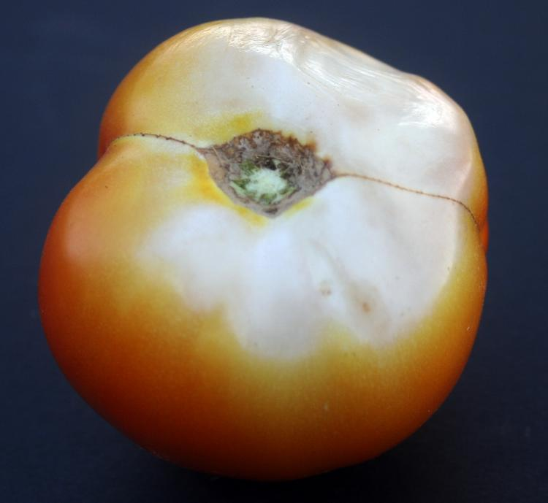
مرض سمطة الشمس

Slide 46
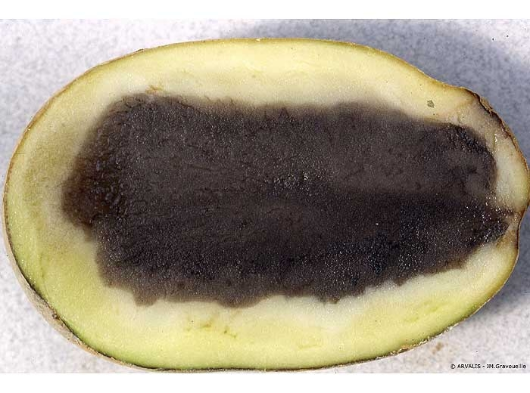
عفن القلب الأسود في البطاطا

Slide 47
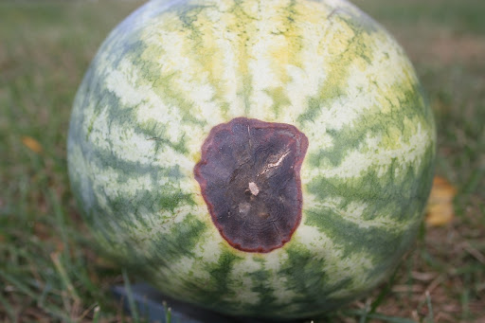
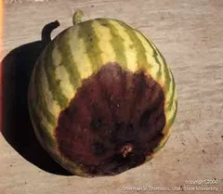
عفن الطرف الزهري

